Slide 1


PHÒNG GIÁO DỤC VÀ ĐÀO TẠO QUẬN 1 TRƯỜNG MẦM NON LÊ THỊ RIÊNG
LĨNH VỰC PHÁT TRIỂN THỂ CHẤT
Biết gọi người lớn khi gặp một số trường hợp khẩn cấp
Giáo viên: Phan Thị Thu Hằng
Lứa tuổi: 4-5 tuổi

Slide 2

- Bé biết kêu cứu và gọi người lớn trong một số trường hợp khẩn cấp: Cháy, có người rơi xuống nước, ngã chảy máu…
Mục đích yêu cầu:

Slide 3

Gợi ý đến Phụ huynh:
- Phụ huynh cho bé xem một số hình ảnh về một số trường hợp nguy hiểm, không an toàn và cách bé kêu cứu.
- Sau khi xem hình ảnh phụ huynh trò chuyện với bé:
+ Con sẽ làm gì khi thấy khói hoặc lửa xuất hiện?
+ Khi nhìn thấy có người rơi xuống nước con sẽ làm gì?
+ Trong tình huống có người bị chảy máu hoặc té đau con sẽ làm gì?
+ Con sẽ làm gì để tránh gặp những sự việc trên?

Slide 4
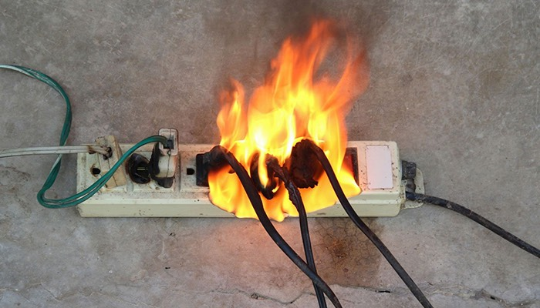
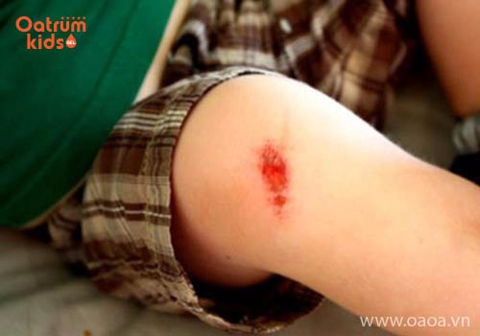
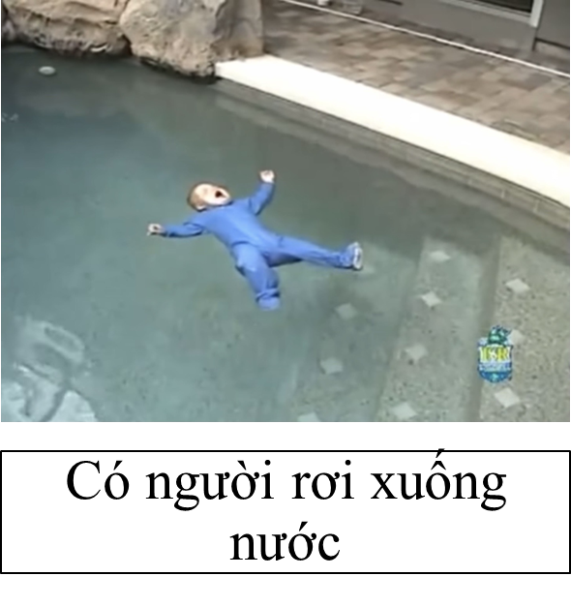
Phụ huynh cho bé xem hình ảnh: cháy, có người rơi xuống nước, ngã chảy máu:
Cháy ổ điện
Ngã chảy máu

Slide 5

Các bé ơi hãy nhớ gọi người lớn khi gặp các tình huống nguy hiểm nhé!
Xin chân thành cảm ơn quý phụ huynh đã giúp đỡ và hỗ trợ các cô.!

